Slide 1
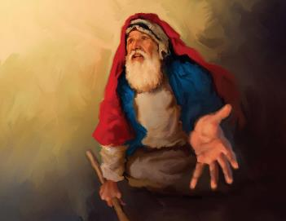
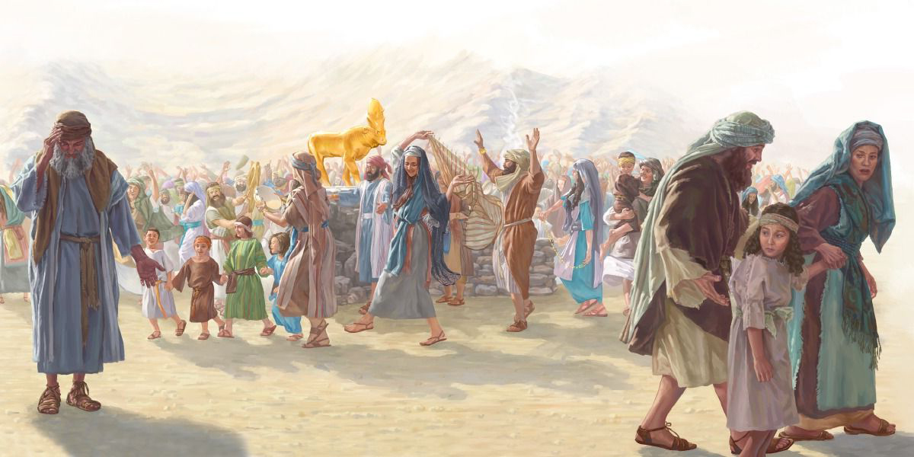
FIHEMORANA SY FANELANELANANA
Lesona 11 hatao ny 13 Septambra, 2025

Slide 2
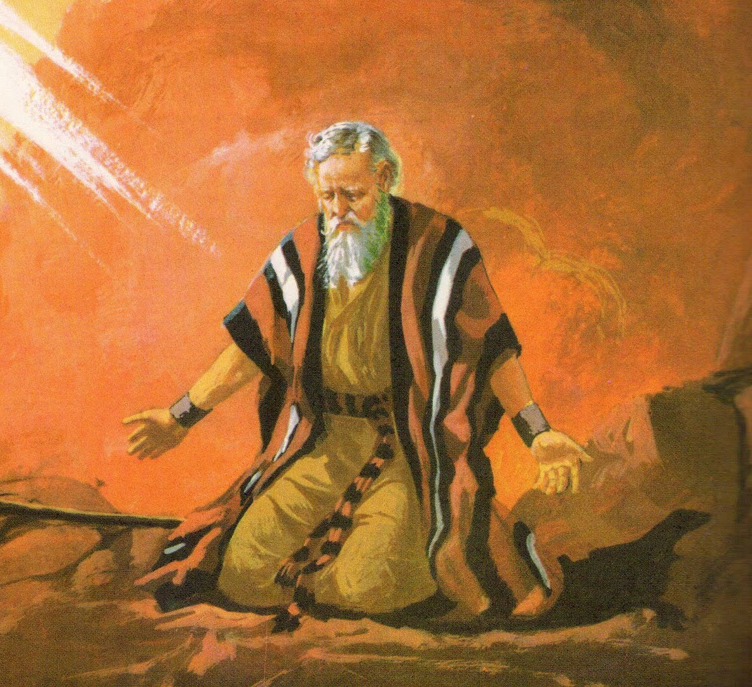
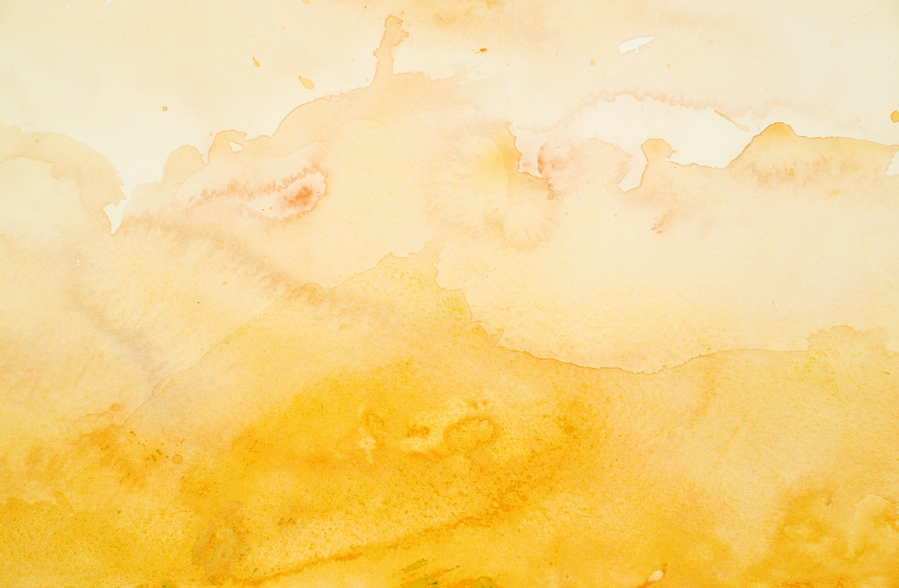
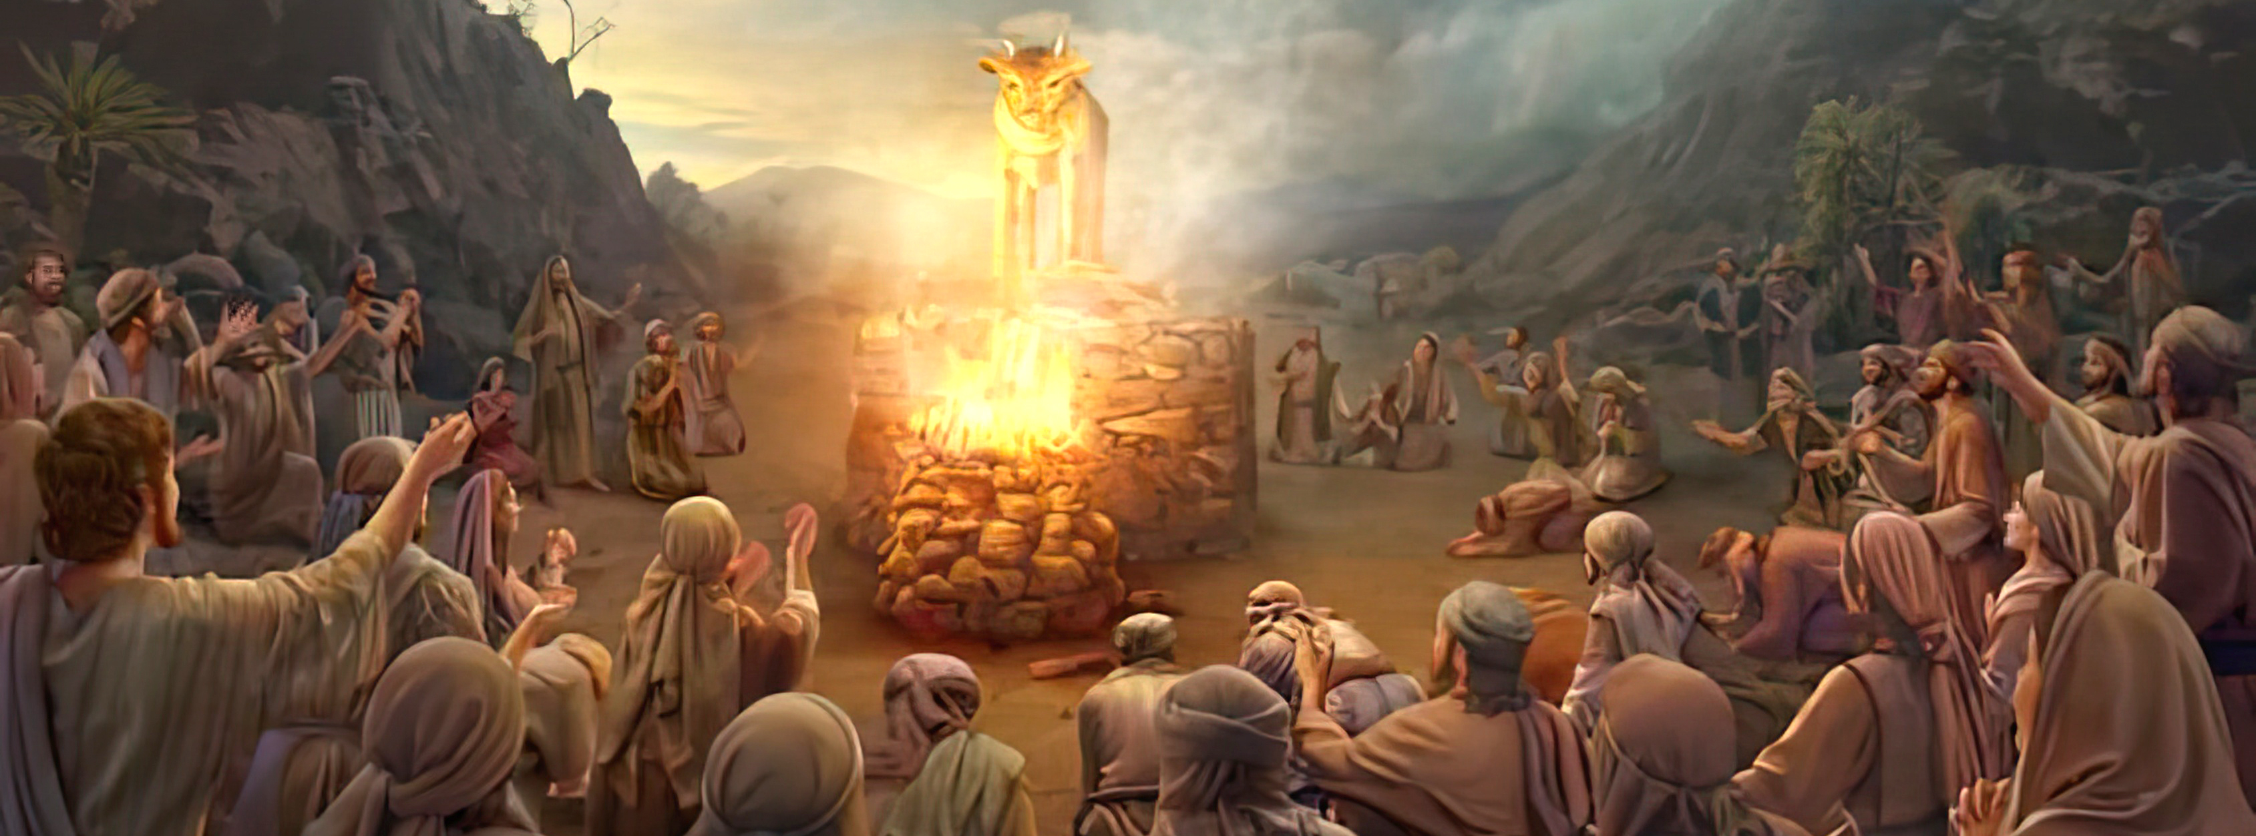
“Ary Mosesy dia niverina ho ao amin'i Jehovah ka nanao hoe: ‘Indrisy! efa nanao fahotana lehibe ity firenena ity ka efa nanao andriamani-bolamena ho azy. Ary ankehitriny, enga anie ka hamela ny fahotany Hianao! fa raha tsy izany, mifona aminao aho, vonoy eo amin'ny bokinao izay nosoratanao ny anarako’”
Eksodosy 32:31, 32

Slide 3

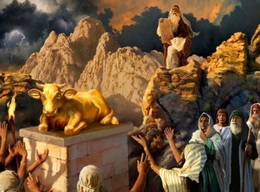
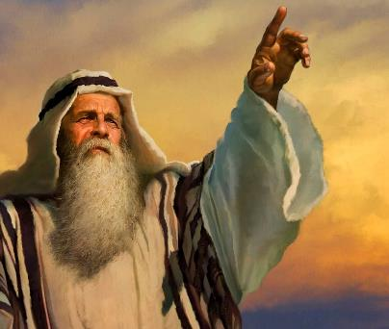


“Nalaky nivily niala tamin'ny lalàna izay nasaiko nalehany izy” (Eks. 32:8).
Vetivety foana taorian’ny nahazoany ny Didy Folo, sy nandraisany indray ny didy mandrara azy tsy hanao sampy (Eks. 20:23), dia nanao ombilahy kely volamena hiankohofana ny Isiraely.
Teo anatrehan’izao fihemorana izao, dia niera tamin’i Mosesy Andriamanitra mba handringana ny Isiraely ka hahatonga azy ho firenena vaovao (Eks. 32:10). Na dia niodina aza ny olona, dia indroa nanao fanelanelanana tamin’Andriamanitra hamela heloka izay tsy mendrika azy ireo i Mosesy.
Fihemorana:
  Ny fahalemen’i Arona (Eksodosy 32:1-5)
  Ny fetin’ny ombilahy kely (Eksodosy 32:6)
  Ny faharatsian’ny fanompoan-tsampy (Eksodosy 32:7-8)
Fanelanelanana:
  “Mialà amin'ny fahatezeranao mirehitra!” (Eksodosy 32:9-29)
  “Vonoy eo amin'ny bokinao izay nosoratanao ny anarako!” (Eksodosy 32:30-32)

Slide 4

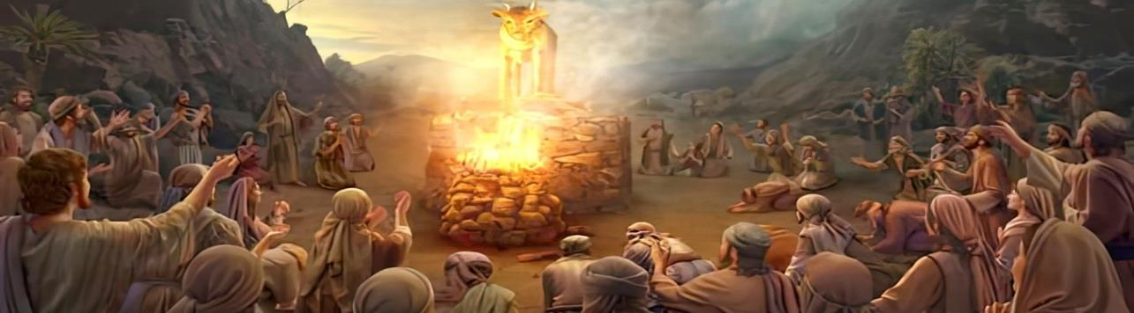
FIHEMORANA

Slide 5

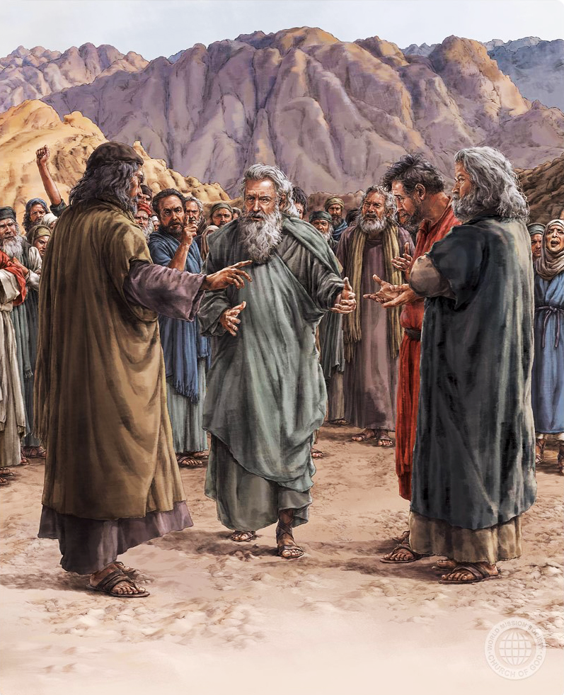
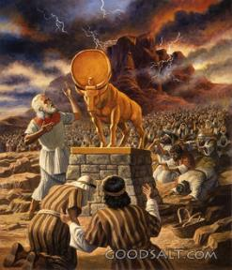
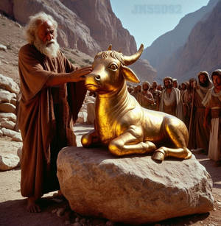
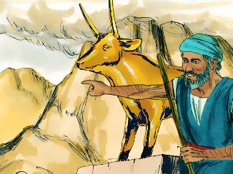
NY FAHALEMEN’I ARONA
“Ary raha hitan'i Arona izany, dia nanao alitara teo anoloany izy; ary dia niantso Arona ka nanao hoe: “Andro firavoravoana ho an'i Jehovah rahampitso’” (Eksodosy 32:5)
Na dia entina milaza hamaroana aza ny teny hebreo hoe elohim, dia matetika izy io no ilazana an’ilay Andriamanitra tokana: “Izaho no Jehovah Andriamanitrao [elohim], Izay nitondra anao nivoaka avy tany amin'ny tany Egypta.” (Eks. 20:2).
Tamin'ny tsy nahateo an'i Mosesy, dia nangataka an’i Arona ny vahoaka hanao andriamanitra hita maso ho azy sy ho azony ivavahana (Eks. 32:1). Vetivety dia hadinony ny didy izay noraisiny sy ny fanekena hankatò izay nataony (Eks. 24:7).
Ny fisalasalan’i Arona voalohany tamin’ny fiezahana hampiheotra ny olona (Eks. 32:2) no nahatonga azy hitarika ny fihemorana, raha tokony hanafoana izany izy.
Raha tokony ho nampahatsiahy azy ny fandrarana amin'ny fanaovana sampy i Arona, dia nanao ombilahy kely volamena ho azy ireo indray, sady nanambara hoe: “Io no andriamanitrao [elohim], ry Isiraely, izay nitondra anao niakatra avy tany amin'ny tany Egypta!” (Eks. 32:4).

Slide 6

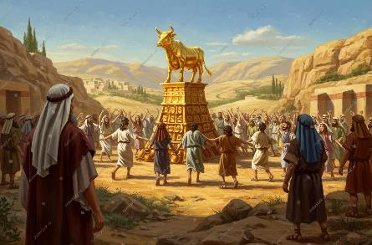
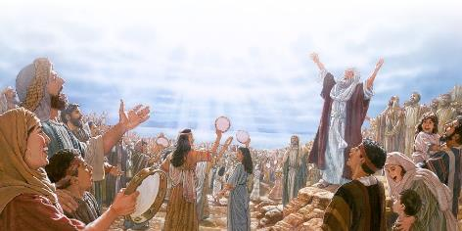

NY FETIN’NY OMBILAHY KELY
“Dia nifoha maraina koa ny olona ka nanatitra fanatitra dorana sy nitondra fanati-pihavanana; ary nipetraka hihinana sy hisotro ny olona, dia nitsangana hilalao” (Eksodosy 32:6)
Nampietry an’ilay Andriamanitra Tsitoha ho amin'ny endrika biby ny Isiraelita, tamin’ny nanaovany sampy miendrika ombilahy kely, ka nanompoany voary noforonina fa tsy ny Mpamorona (Rom. 1:23).
Tsy am-piheverana no nisainany fa sarivongana voasokitra dia ho afaka hitarika azy. Mety ho nihevitra mihitsy aza izy fa i elohim mihitsy no lasa ombilahy kely! (Eks. 32:24)
Tena niala tamin’ny fanompoana an’Andriamanitra ho amin’ny fanompoana demonia izy (Deot. 32:17). Misandratra ara-pitondrantena izy rehefa manompo an’Andriamanitra, satria manahaka an’Andriamanitra.
Manimba ny tenany izy rehefa manompo demonia, satria manahaka ny demonia tompoiny.
Rehefa tsy manolotra ny fontsika ho an’ny Mpamorona isika, fa manompo sampy samihafa kosa (ary maro izy ireny), na ho ela na ho haingana, dia hahatonga fahasimbana ara-pitondrantena ho antsika izany.

Slide 7

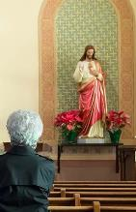



NY FAHARATSIAN’NY FANOMPOAN-TSAMPY
“Ary hoy Jehovah tamin'i Mosesy: “Mandehana midina ianao; fa efa nanao ratsy ny oloNAO izay nentiNAO niakatra avy tany amin'ny tany Egypta.’” (Eksodosy 32:7)
Fandikana ny Lalàn’Andriamanitra ny fiankohofana amin’ny sary iray (na dia maneho an’Andriamanitra mihitsy, na Kristy, na ny olony masina aza izany) (Eks. 20:3-6), ary noho izany dia fidirana ao amin’ny fahotana sy ny fahalòvana.
Inona ireo sampy ny taonjato faha-21? Fiankohofana amin'ny zavatra rehetra izay maka ny toeran'Andriamanitra no atao hoe sampy. Ny sampy dia izay rehetra mahababo ny eritreritsika, ny fitiavantsika, ny fotoantsika ary ny saintsika mihoatra noho Andriamanitra, ka manandevo ny fisainantsika.
Inona no sampy tompointsika? Afaka manao lisitra ho anao manokana ianao. Soso-kevitra vitsivitsy: avonavona, vola, fahefana, firaisana ara-nofo, sakafo, asa, tamban-jotra serasera…
Inona no vokatry ny fanompoana an'ireo sampy ireo? Miova ny maha isika antsika, ny fomba fisainantsika, ny fitiavantsika, ary na dia ny fiainantsika ara-piarahamonina aza. Manakalo ny fifandraisantsika amin'Andriamanitra amin'ny fo madio ho amin'ny fifandraisana poakaty sy tsy misy dikany izay tsy mahavonjy antsika isika.

Slide 8

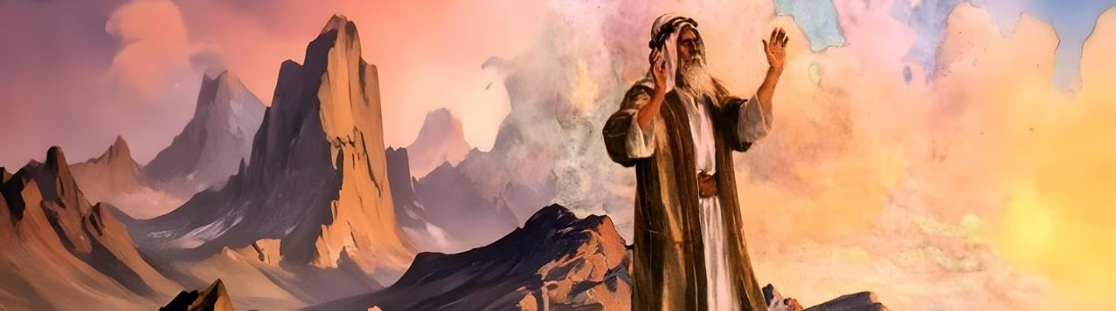
FANELANELANANA

Slide 9

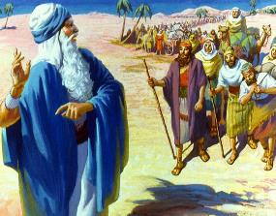
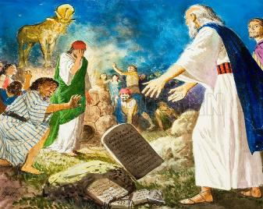
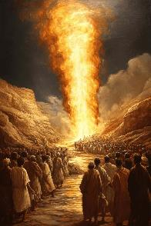
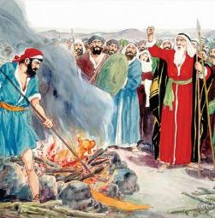
“MIALÀ AMIN'NY FAHATEZERANAO MIREHITRA!”
“Nahoana ny Egyptiana no avela hilaza hoe: ‘Mba hahita loza no nitondrany ireny nivoaka, hamonoany azy eny an-tendrombohitra sy handringanany azy tsy ho ambonin'ny tany’? Mialà amin'ny fahatezeranao mirehitra, ka manenena ny amin'ny loza izay hanjo ny olonao!’ ” (Eksodosy 32:12)
Hoy Andriamanitra tamin’i Mosesy: “fa efa nanao ratsy ny oloNAO izay nentiNAO niakatra avy tany amin'ny tany Egypta.” (Eks. 32:7).
Novalian’i Mosesy tsara izany: “Tsy oloko ireo, fa anao, ary tsy izaho no nitondra azy niakatra avy tany, fa Ianao.” (Eks. 32:11). Niera taminy Andriamanitra mba hamela Azy handringana ny Isiraely (Eks. 32:10), saingy tsy nanaiky izany i Mosesy.
Ara-drariny ny fahatezeran’Andriamanitra, saingy fantatr’i Mosesy fa “ny famindrampo afa-mirehareha tsy matahotra ny fitsarana.” (Jakoba 2:13). Rehefa avy nanao fanelanelanana ho an’ny Isiraely izy, ary nahazo antoka fa nitony ny fahatezeran'Andriamanitra, dia nidina avy tao an-tendrombohitra izy (tezitra). (Eks. 32:12-15). Novakiany ilay mariky ny fanekena: ny vato fisaka, rehefa nahita ny fikomiana izy. (Eks. 32:19).
Rehefa avy nihaino ny fialan-tsiny maivana nataon’ny rahalahiny i Mosesy, dia nandray fanapaha-kevitra napitsahatra ny tabataba (Eks. 32:20-28).

Slide 10

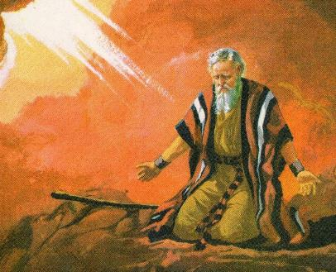
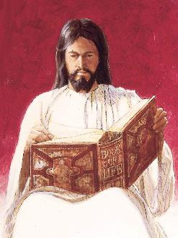

“VONOY EO AMIN'NY BOKINAO IZAY NOSORATANAO NY ANARAKO!”
“Ary ankehitriny, enga anie ka hamela ny fahotany Hianao! fa raha tsy izany, mifona aminao aho, vonoy eo amin'ny bokinao izay nosoratanao ny anarako!” (Eksodosy 32:32)
Tamin’ny fanelanelanana voalohany nataony, no nanakanan'i Mosesy ny fandringanana ny olona. Saingy, niharihary anefa fa tsy afaka nitahy azy intsony Andriamanitra taorian’io fahotana io. Noho izany dia nanapa-kevitra hanao fanelanelanana fanindroany izy (Eks. 32:30).
Vonona ny hamoy ny famonjena ho an’ny tenany i Mosesy raha tsy voavela heloka ny olona (Eks. 32:31–32). Nefa koa, tsy famelan-keloka tsotra no nangatahin’i Mosesy, satria tsy nampiasa ny teny hebreo mahazatra hoe “mamela heloka” izy. Nangataka amin'Andriamanitra izy ny mba “hitondra” ny fahotan’ny olona.
Izany hoe hitondra ny fahotana eo amin’ny tenany Andriamanitra, ka handoa ny sarany: fahafatesana (Isaia 53:6; Rom. 6:23). Izany indrindra no nataon’i Jesosy teo amin’ny hazo fijaliana. Nentiny teo amin’ny tenany ny fahotantsika mba ho faty amin’ny fahafatesana mendrika antsika Izy (1 Pet. 2:24).

Slide 11

EGW (Patriarka sy Mpaminany, p. 302, 303)
“Nahafahany namakafaka ny lalàn'Andriamanitra efa reny sy niomanany handray fanambarana vaovao io fotoam-piandrasana io. Tsy dia ela loatra akory ny andro nomena hanaovany izany. Ho voaaro tamin'ny fakam-panahy izy, raha nentiny nitadiavana fahalalana mazava ny sitrapon'Andriamanitra sy nietrena teo anatrehany izany fotoana izany. Tsy izany anefa no nataony fa nanaiky hianjadian'ny tsy firaihana izy ka tonga babon'ny herisetra sy ny fikomiana tsikelikely. […]
Vetivety foana dia nitodika tamin'ny fanompoan-tsampy fanaony fahiny indray izy, rehefa nahatsapa fa tsy ampy ny heriny raha tsy eo ny mpitarika azy. […] Ny sarin'ireny andriamanitra ireny no tian'ny olona hasolo an'i Mosesy hitarika azy eo aloha.”

